Slide 1
人教版九年级下册 第十八章
18.2 电功率
第1课时
课程导入
课程讲授
本课小结
习题练习

Slide 2
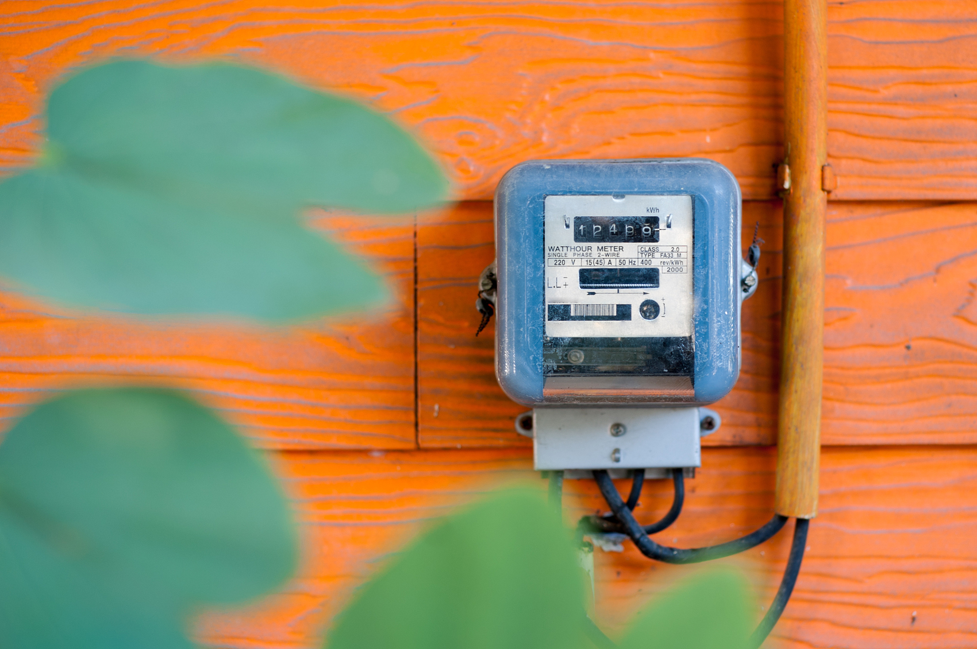
课程导入
观察家里电能表，会发现当使用不同电器时，电能表的转速（或闪烁次数）不一样，有时快，有时慢。你知道电能表转速的快慢和什么因素有关吗?

Slide 3
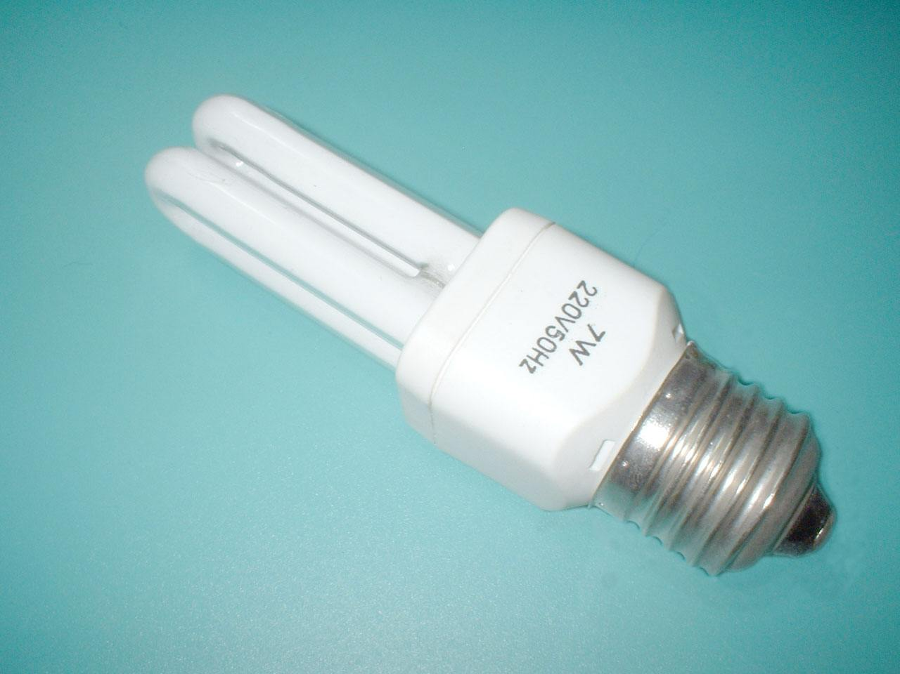
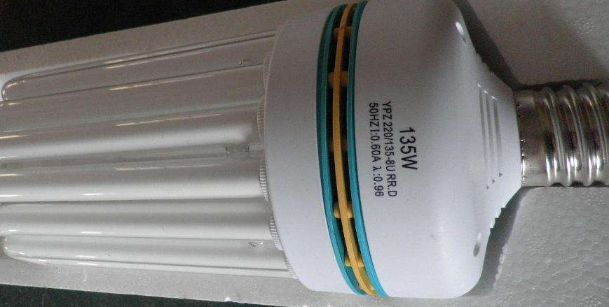
课程讲授
初步认识
电功率
观察节能灯的铭牌,其中“220 V 7 W”中的“220 V”是灯泡的额定电压,“7 W”表示什么呢?
“7 W”是节能灯的电功率
将“220 V 7 W”的节能灯与“220 V 135 W”的灯泡分别接入电路中,哪个消耗的电能快?

Slide 4
课程讲授
初步认识
电功率
电能表铝盘转动的快慢不同，表示用电器消耗电能的快慢不同。
铝盘转过的圈数直接反映用电器消耗电能的多少，而在相同时间内铝盘转过的圈数，则反映用电器工作时消耗电能的快慢。

Slide 5
课程讲授
初步认识
电功率
物理意义：在物理学中，用电功率来表示电流做功的快慢。
符号：用 P 表示
单位：瓦特，简称瓦，符号是 W
常用单位：千瓦 (kW)，毫瓦(mW)
1 kW = 10³ W 1 W = 10³ mW

Slide 6
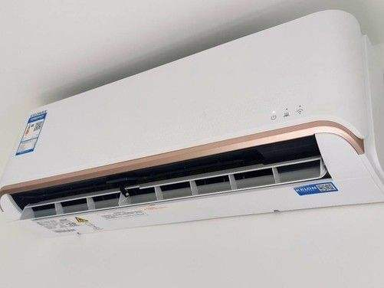
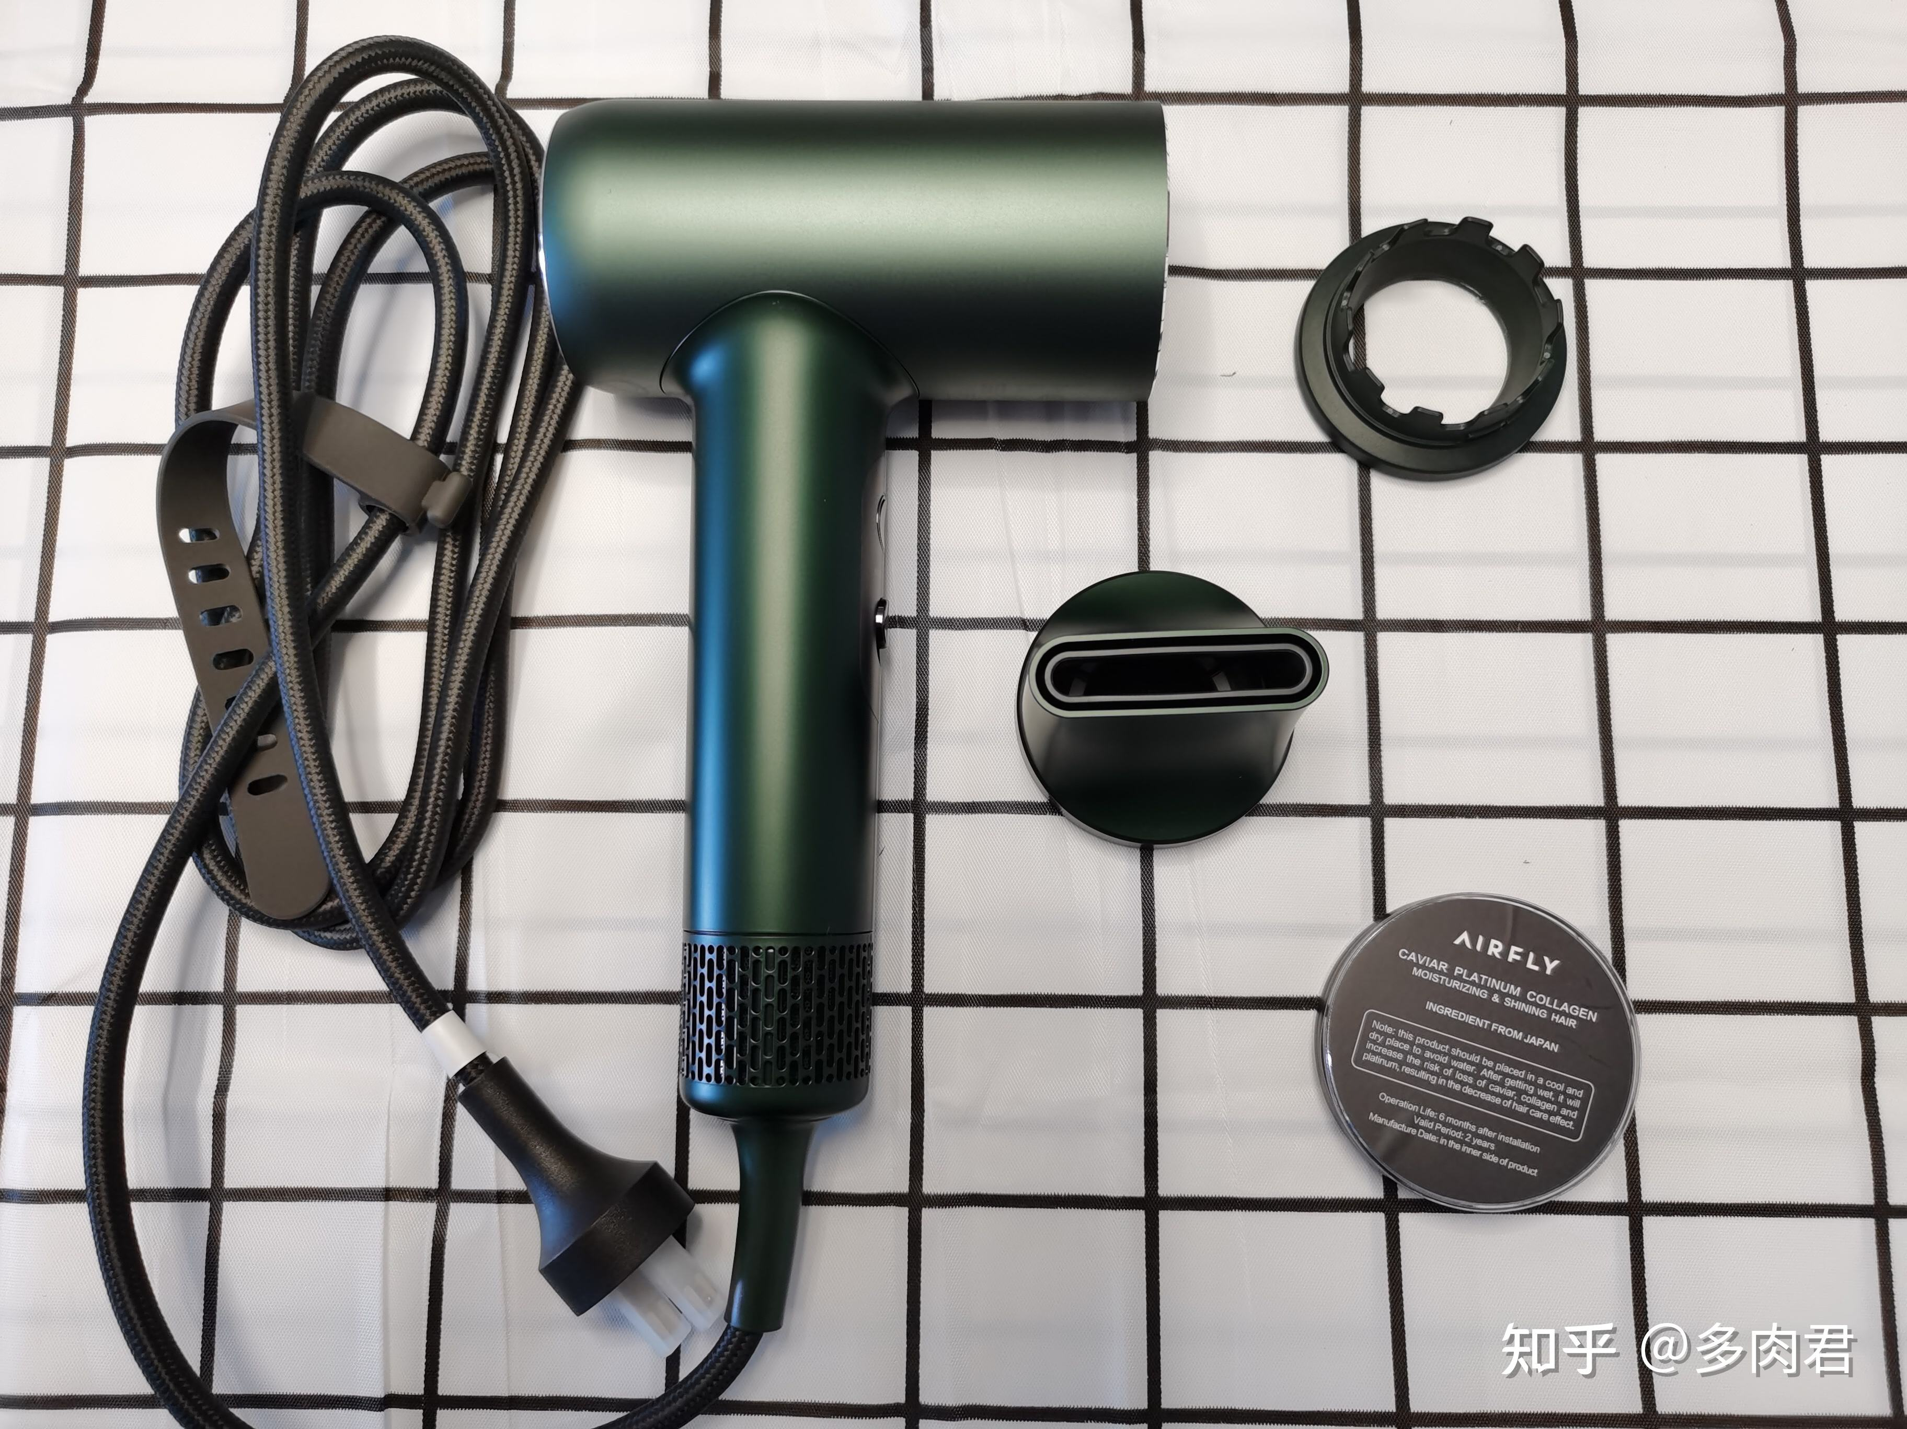
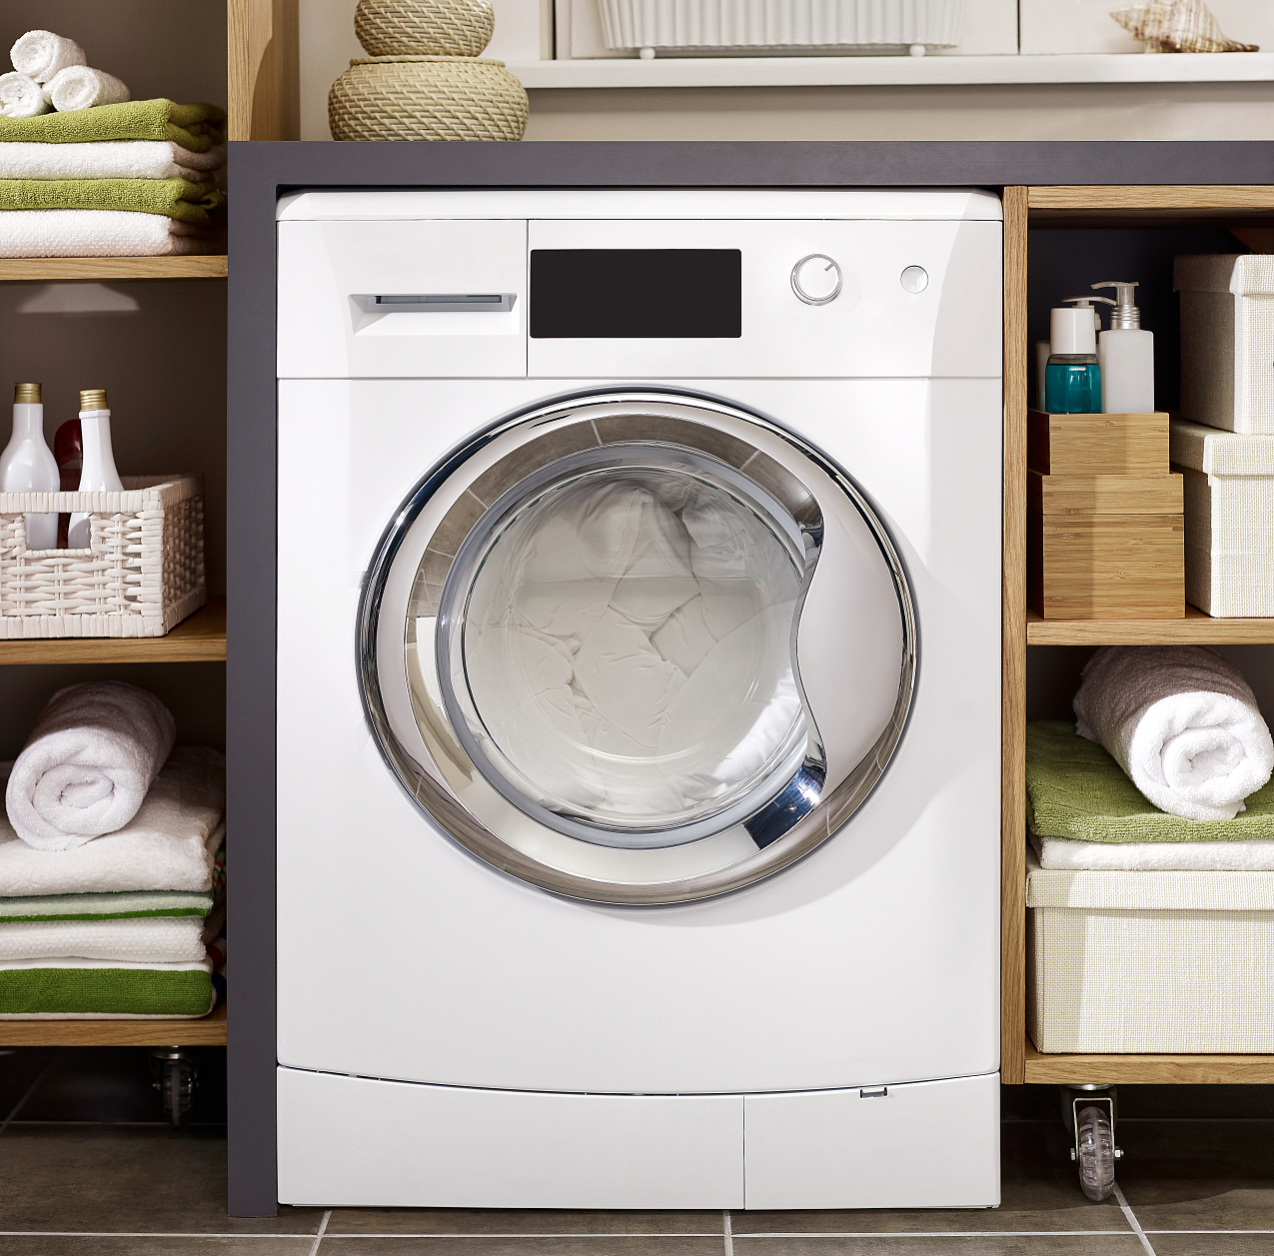
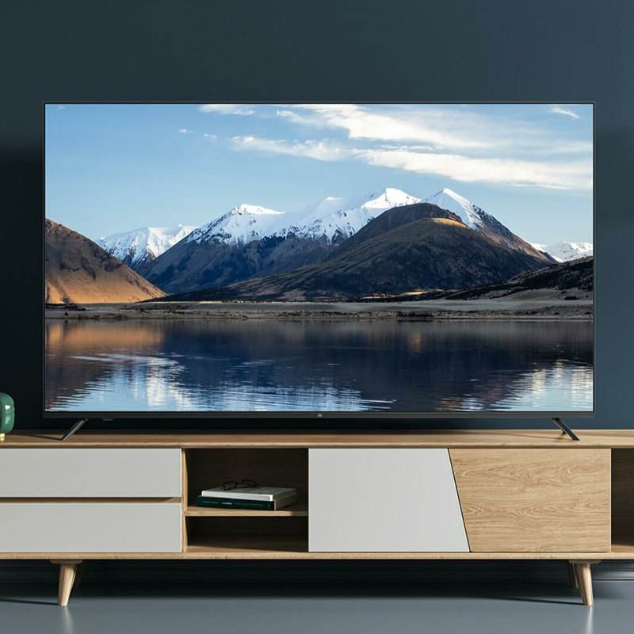
课程讲授
初步认识
电功率
部分电器的电功率
家用空调约1000 W
吹风机约500 W
洗衣机约500 W
电视机约200 W
同一用电器工作时，电功率一直保持不变吗？

Slide 7

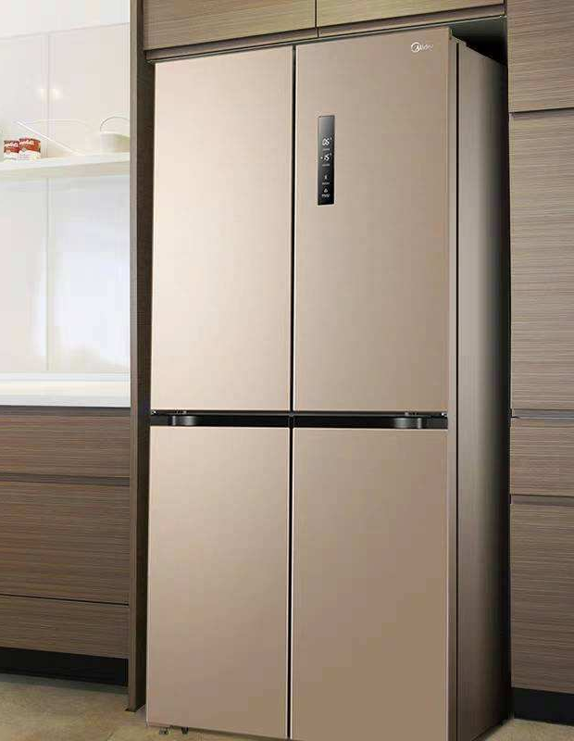
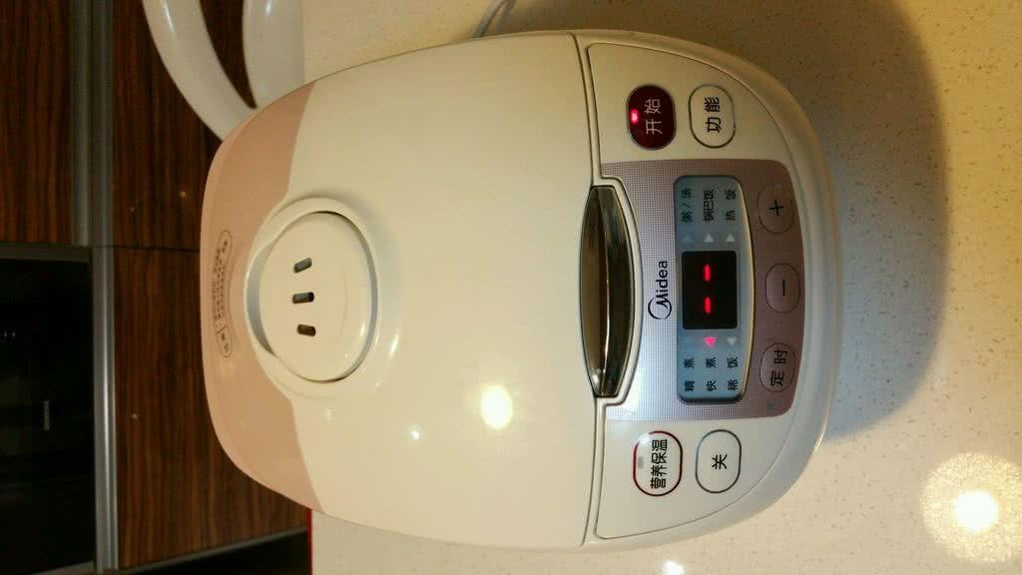
课程讲授
初步认识
电功率
如何求解电功率呢？
同一用电器工作时，电功率一直保持不变吗？
电冰箱也是间歇性工作，不同工作状态电功率不同。
电饭锅
煮饭时一般是500~1500瓦,
保温时一般是40~100瓦

Slide 8

课程讲授
新课推进
电功率
速度表示物体运动的快慢。
用电功率来表示电流做功的快慢。
定义式：
$$\frac{W}{t}$$
P =
将W =UIt 代入
P = UI

Slide 9
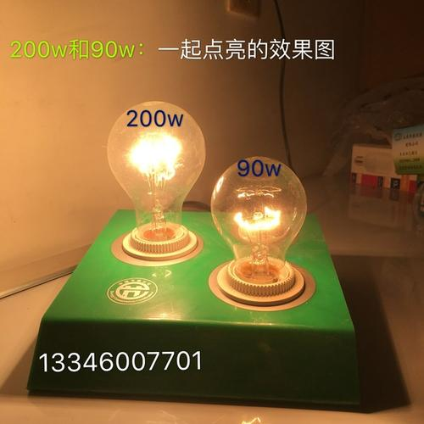
课程讲授
新课推进
电功率
1、200 W的灯泡第一次通电20 s，第二次通电1 h，哪次消耗的电能多呢?
电功率相同时,通电时间长的消耗的电能多。
2、使200 W的灯泡通电20 s,使90 W的灯泡也通电20 s,哪个灯泡消耗的电能多呢?
通电时间相同时,电功率大的消耗的电能多。
3、使200 W的灯泡通电20 s,使90 W的灯泡通电1 h,哪个灯泡消耗的电能多呢?
公式变形后得到W=Pt,即用电功率乘以通电的时间可以作出比较。

Slide 10
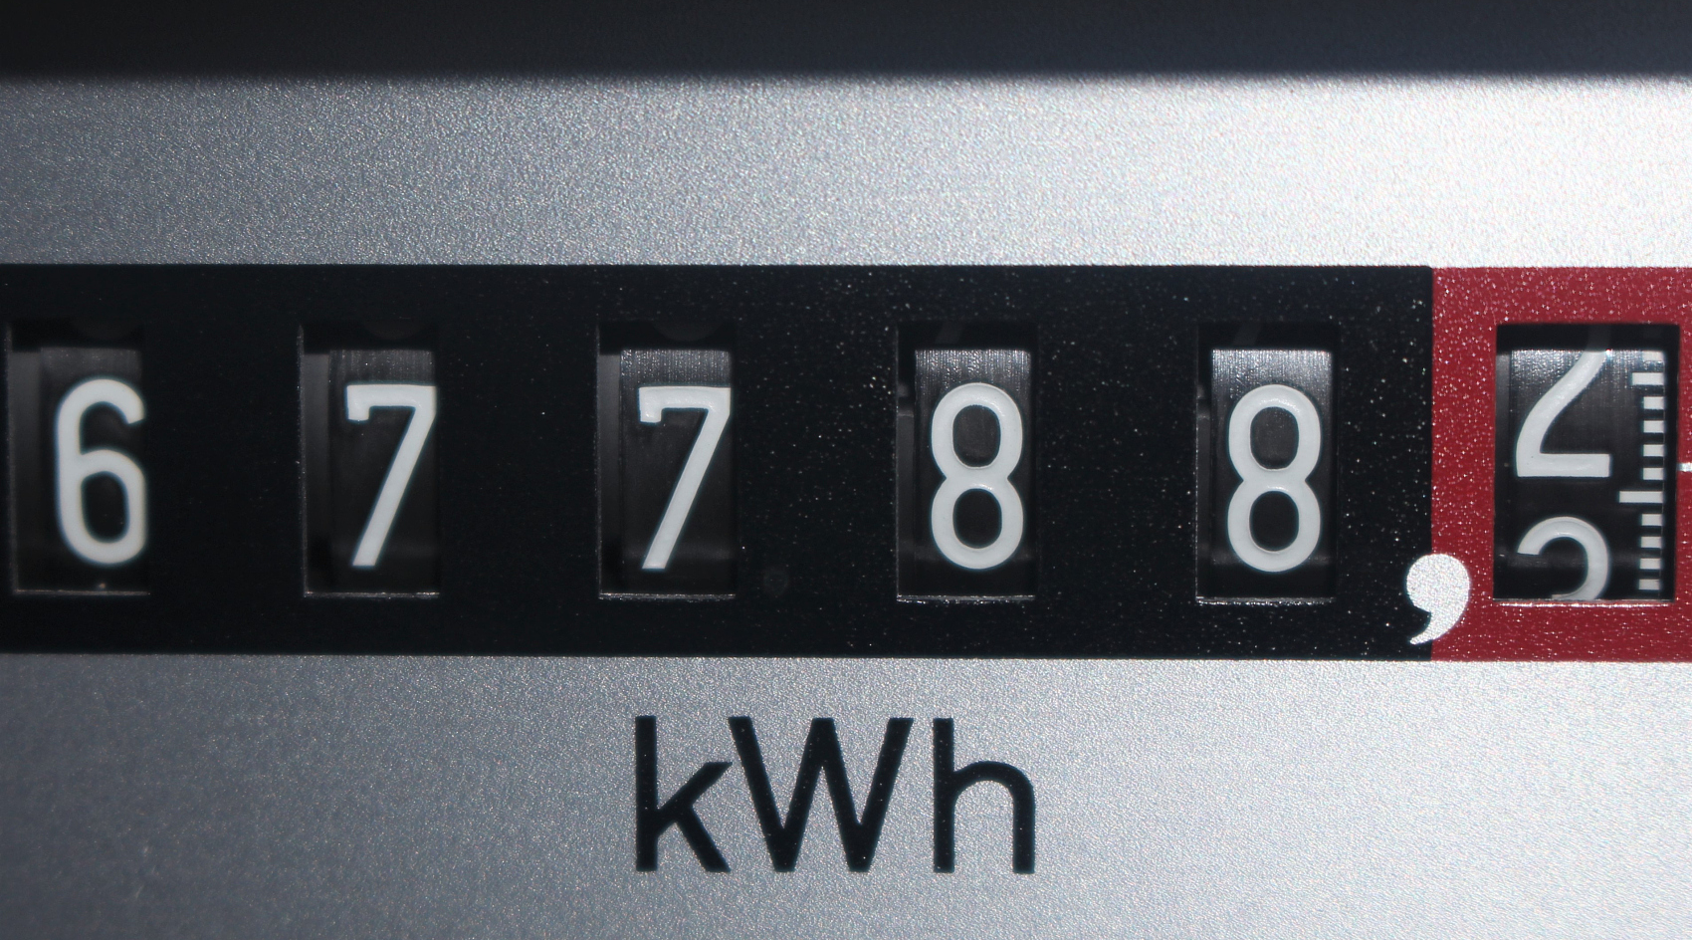
课程讲授
新课推进
现在你能解释“千瓦时”这个单位的由来吗?
“千瓦时”的来历
如果电功率的单位用千瓦(kW),时间的单位取小时(h),由W = Pt ,这时电功W的单位就是“kW·h”。1 kW·h可以看成电功率为1 kW的用电器使用1 h所消耗的电能。
1 kW=1000 W,1 h = 3600 s
由 W = Pt =1 kW×1 h
= 1000 W×3 600 s
= 3.6×10⁶ J

Slide 11
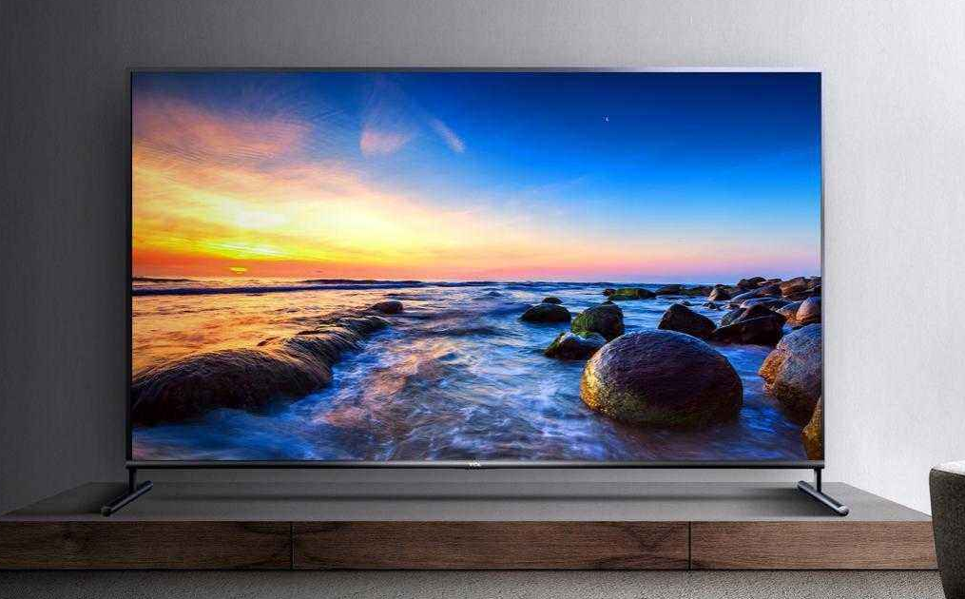



课程讲授
新课推进
“千瓦时”的来历
例：
1 kW·h的电能可以供200 W的电视机工作多长时间?
$$\frac{W}{t}$$
解：根据公式
P =
可得
$$\frac{W}{P}$$
$$=\frac{1kW/h}{0.2kW}=5h$$
t =

Slide 12
课程讲授
小结
物理意义
电功率
电功率
符号，单位，公式
多种用电器的电功率
公式变形
“千瓦时”的来历
简单计算

Slide 13

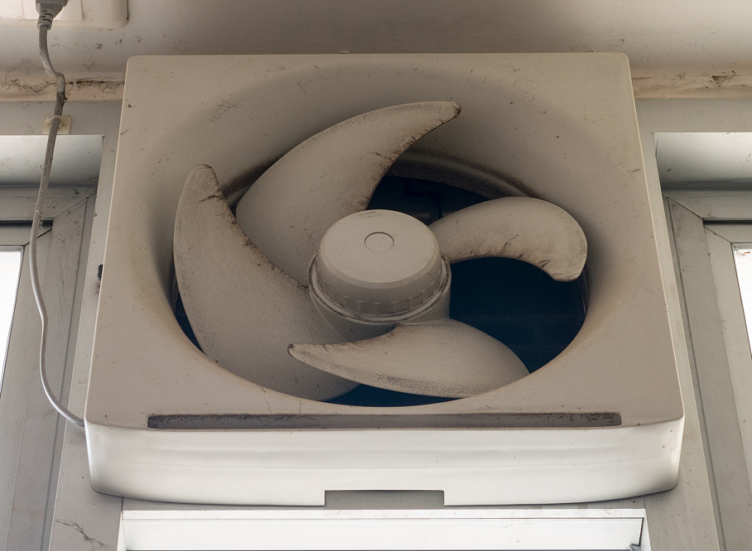
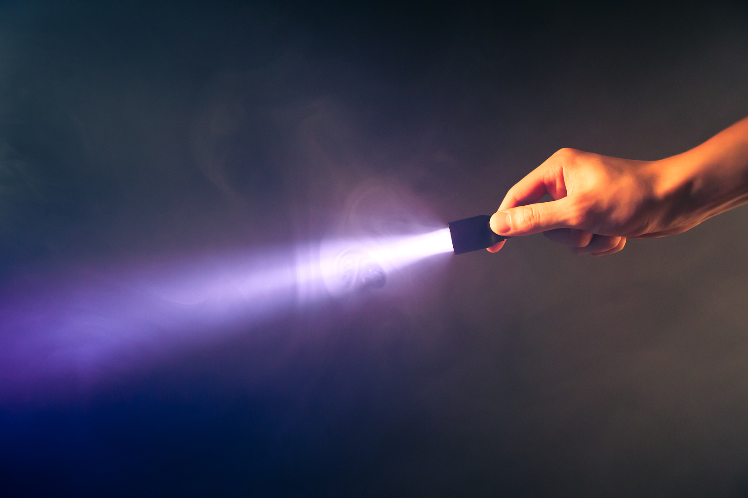
习题练习
1.下列用电器通电1 h,最有可能消耗1 kW·h电能的是 ( )
A.家用空调 B.台式计算机 C.排风扇 D.手电筒
A

Slide 14
习题练习
2.下列关于电功率的说法中，正确的是 （ ）
A.电功率是表示电流做功多少的物理量
B.电功率是表示电流做功快慢的物理量
C.电功率大的用电器消耗电能一定多
D.电功率大的用电器工作时间一定短
B

